Slide 1
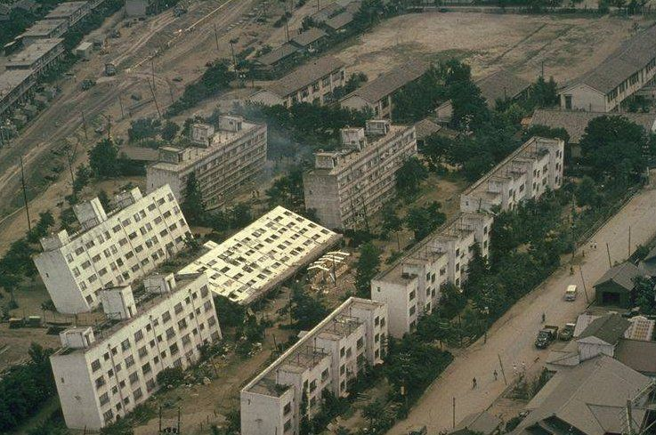
Stanje tla kao sastavni dio analize potresnog rizika
Prva stručna konferencija
Potresni rizik Grada Zagreba
prof.dr.sc. Meho Saša Kovačević
izv.prof.dr.sc. Mario Bačić
izv.prof.dr.sc. Lovorka Librić
Zavod za geotehniku
Građevinski fakultet
Sveučilište u Zagrebu
Zagreb, 24. ožujak 2022.

Slide 2
SADRŽAJ
1 Uvod – geotehnika kao sastavni dio potresnog inženjerstva
2 Amplifikacija seizmičkog odziva kao posljedica lokalnih uvjeta u tlu
3 Nestabilnosti tla u seizmičkim uvjetima i njihova evaluacija
4 Utjecaj potresa na geotehničke konstrukcije
5 Seizmička mikrozonacija: nužnost sveobuhvatnog pristupa
6 Zaključak

Slide 3
1 Uvod – geotehnika kao
sastavni dio potresnog inženjerstva

Slide 4
Geotehničko potresno inženjerstvo je disciplina koja ''još uvijek uči'':
svaki novi jači svjetski potres donosi nova saznanja
povećani broj zapisa potresa i razvoj instrumenata poboljšavaju baze podataka za određivanje seizmičnosti, te omogućuju objektivnije određivanje seizmičkog inputa za inženjerske aplikacije
Intenzivniji razvoj u zadnjih pedesetak godina:
dinamička ispitivanja tla u laboratoriju i na terenu
teorijski i numerički modeli – opis i prognoze dinamičkog ponašanja
primjene geo-tehnologija za potrebe sigurne gradnje

Slide 5
Geotehničko potresno inženjerstvo se bavi određivanjem sljedećeg:
a) profil temeljnog tla - odziv lokalnog tla pri širenju seizmičkih valova od osnovne stijene do površine terena (amplifikacija i modifikacija spektra odziva)
b) pojava nestabilnosti lokacije: pojava aktivnih rasjeda, likvefacija, nestabilne padine, urušne vrtače
c) povećanje pritisaka na temeljne, potporne, nasute i ukopane konstrukcije zbog djelovanja potresa
Zagrebački potres, ožujak 2020 – geotehnika?
Petrinjski potres, prosinac 2020 – geotehnika?

Slide 6
ZAGREBAČKI POTRES, ožujak 2020.
Bačić, M., Ivšić, T., Kovačević, M. S. (2020). Geotehnika kao nezaobilazan segment potresnog inženjerstva, GRAĐEVINAR, 72 (10), 923-936, doi: https://doi.org/10.14256/JCE.2968.2020 - listopad 2020.
HCPI webinar, Savjetovanje 3: Znanjem za Zagreb; Mario Bačić, Tomislav Ivšić, Meho Saša Kovačević: Važnost geotehnike kao sastavnog dijela potresnog inženjerstva - listopad 2020.
fokus na NUŽNOSTI SVEOBUHVATNE SEIZMIČKE MIKROZONACIJE
Zagrebački potres - bez dinamičkih i globalnih nestabilnosti:
bez većih aktiviranja klizišta,
bez pojave likvefakcije,
bez urušnih vrtača (ne postoje preduvjeti)…
29.12.2020.
A ONDA...

Slide 7
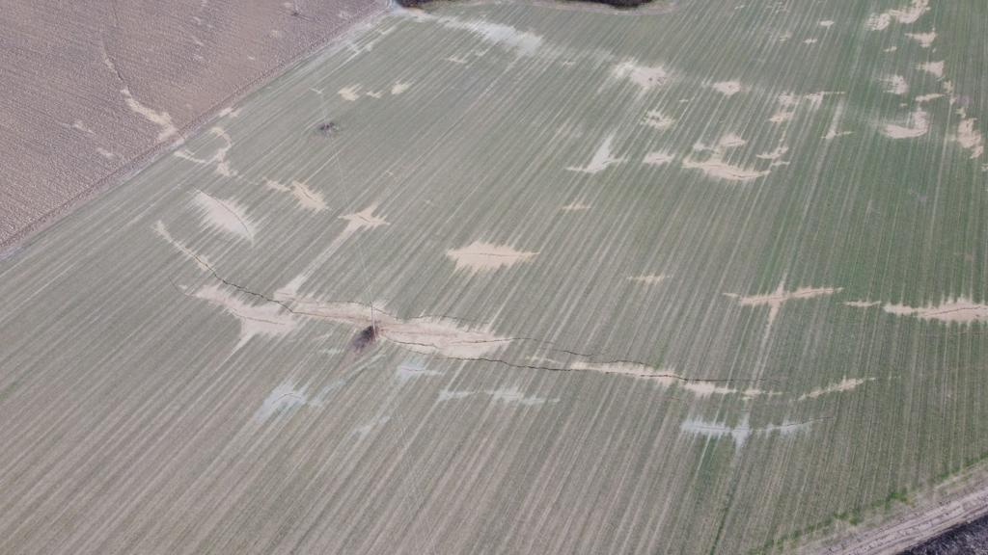
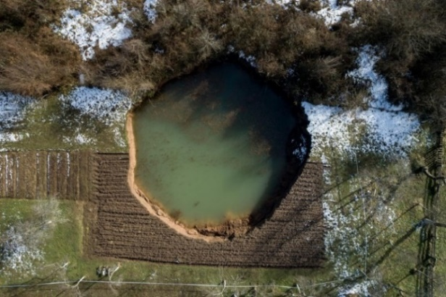
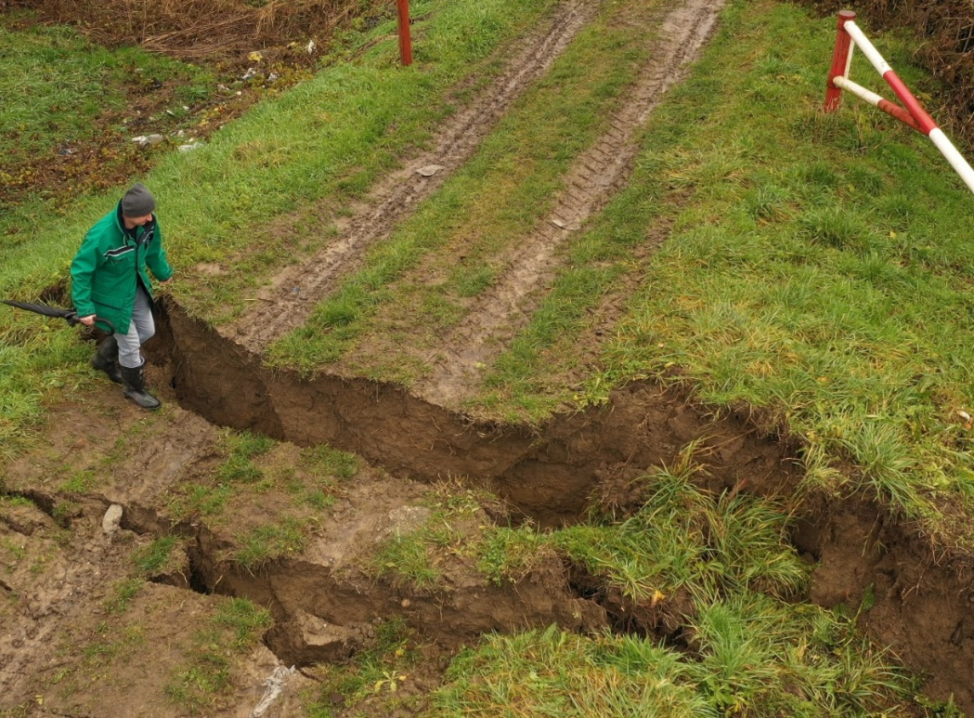
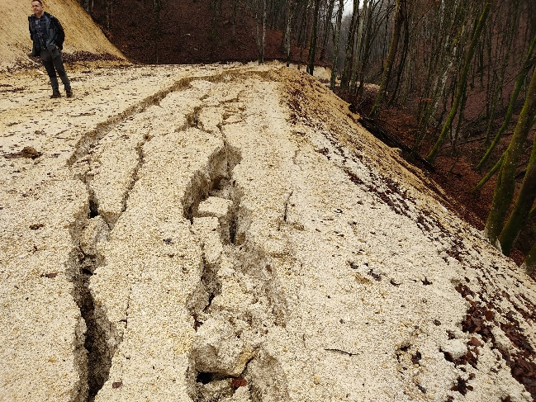
II - vrtače
I – likvefakcija
IV - klizišta
III – slom nasipa
PETRINJSKI POTRES, prosinac 2020.

Slide 8
2 Amplifikacija seizmičkog odziva
kao posljedica lokalnih uvjeta u tlu

Slide 9
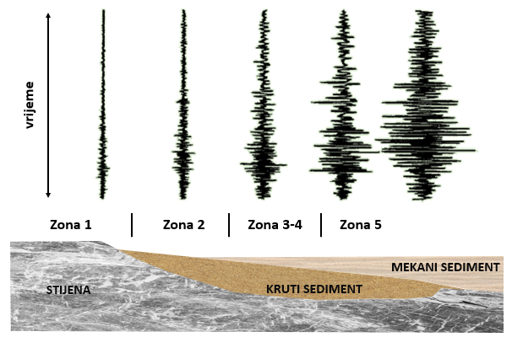
promjena amplitude i spektralnog sastava
seizmičke pobude
lokalni inženjersko – geološki uvjeti u tlu

Slide 10
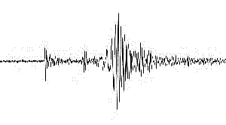
površinski zapis
lokalni uvjeti tla
rasjed
put prijenosa od izvora do lokacije
karakteristike izvora deformacija
put prijenosa energije do lokacije
lokalni
uvjeti tla

Slide 11
karakteristike izvora i put do lokacije
Lokalni uvjeti tla
seizmologija i strukturna geologija
inženjerska geologija i geotehnika
Geotehnika promatra naslage tla iznad osnovne stijene kao ''konstrukciju'' koja pri potresnoj pobudi iz dubine ima svoj odziv i dominantna gibanja, i koju čine materijali prepoznatljivih mehaničkih (krutost, čvrstoća, prigušenje) i hidrauličkih svojstava.

Slide 12
G / G_{max} vs γ_{c}
G / G_{max} , λ
λ vs γ_{c}
0.0001
0.001
0.01
0.1
1
10
ciklička posmična deformacija, γ_{c} (%)

Slide 13
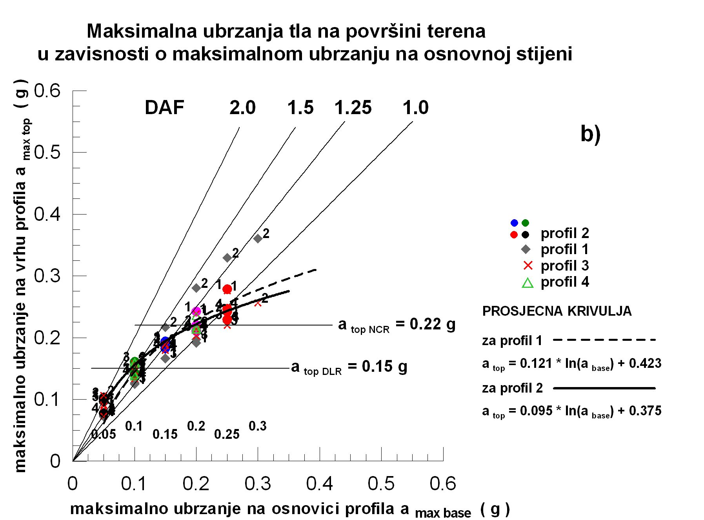
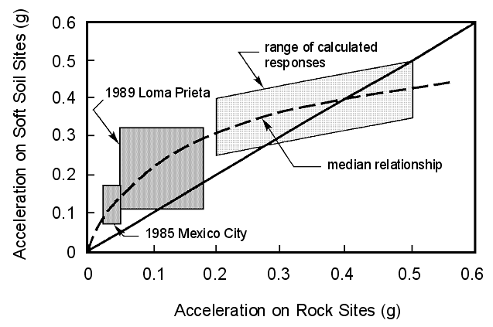

Slide 14
Tip tla | Opis geotehničkog profila | v_{s,30} (m/s) | N_{SPT} (n / 30cm) | c_{u} (kPa) | Amp. faktor S
A | Stijena ili druga geološka formacija uključujući najviše 5 m slabijeg materijala na površini. | >800 | - | - | 1.00
B | Nanosi vrlo zbijenog pijeska, šljunka ili vrlo krute gline debljine najmanje nekoliko desetaka metara, sa svojstvom postupnog povećanja mehaničkih svojstava s dubinom. | 360-800 | >50 | >250 | 1.20
C | Debeli nanosi srednje zbijenoga pijeska, šljunka ili srednje krute gline debljine od nekoliko desetaka do više stotina metara. | 180-360 | 15-50 | 70-250 | 1.15
D | Nanosi slabo do srednje koherentni (sa ili bez mekih koherentnih slojeva) ili s predominantno mekim do srednje krutim koherentnim tlima. | <180 | <15 | <70 | 1.35
E | Profili koji sadrže površinski sloj koji karakterizira brzina v_{s} tzv. tipove tla C i D i debljine od 5 m do 20 m, a ispod njih je kruti materijal s brzinom većom od 800 m/s. |  |  |  | 1.40
S1 | Nanosi koji sadrže najmanje 10 m debeli sloj mekane gline s visoko plastičnim indeksom (PI>40) i visokim sadržajem vode. | <100 |  | 10 - 20
S2 | Nanosi likvefakcijski osjetljivog tla pijeska i gline ili bilo koji tip tla koji nije opisan od A do E i pod S1.
?
?
Eurokod 8-1
?

Slide 15
3 Nestabilnosti tla u seizmičkim uvjetima

Slide 16
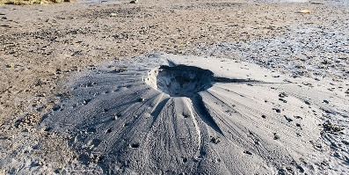
Problem 1: Likvefakcija tla
Tla se privremeno pretvaraju u gustu tekućinu, gubeći pritom svoju posmičnu čvrstoću te sposobnost da podupru temelje građevina
PJEŠČANI
VULKANI
SLIJEGANJE
RPV
RPV
RPV
SEIZMIČKA POBUDA
RAHLI PIJESAK

Slide 17
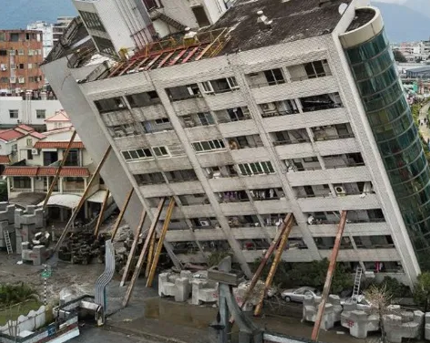

Slide 18
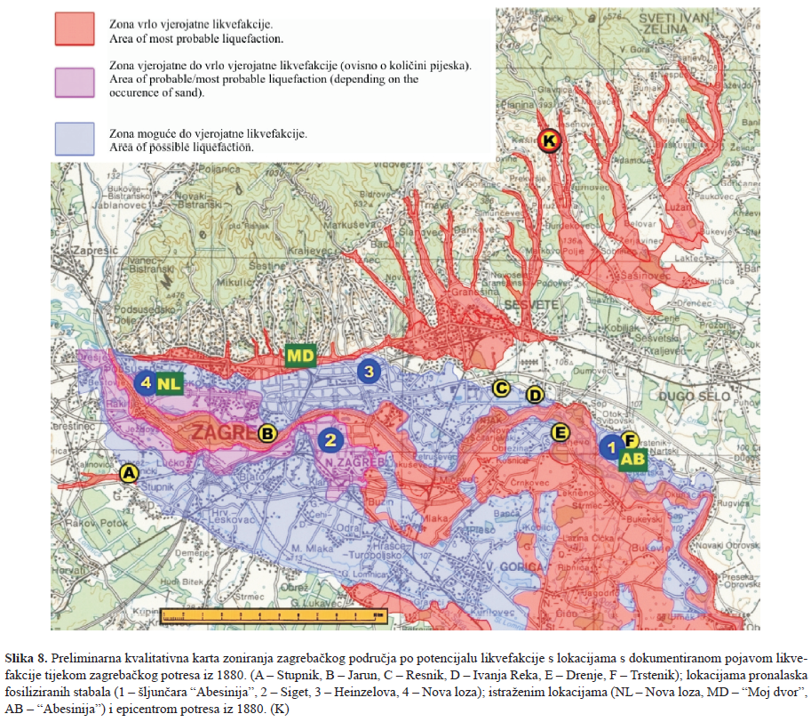
ZAGREBAČKI POTRES, ožujak 2020. – BEZ likvefakcije
Veinović i dr. (2007)

Slide 19
PETRINJSKI POTRES, prosinac 2020. – ZNAČAJNA likvefakcija
pukotine?
Budaševo, 2020, M6.2

Slide 20
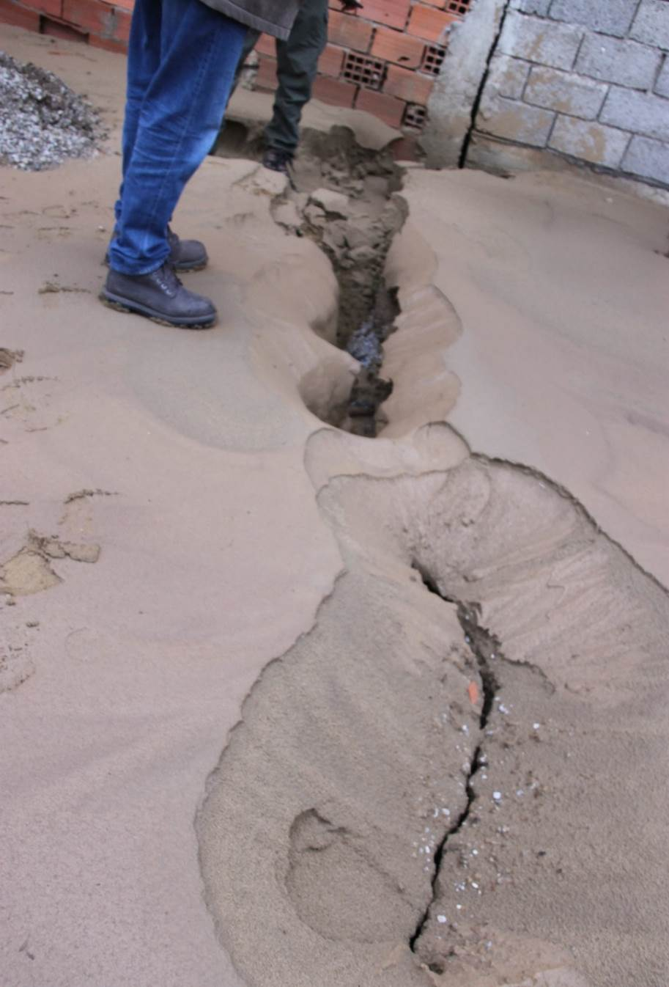
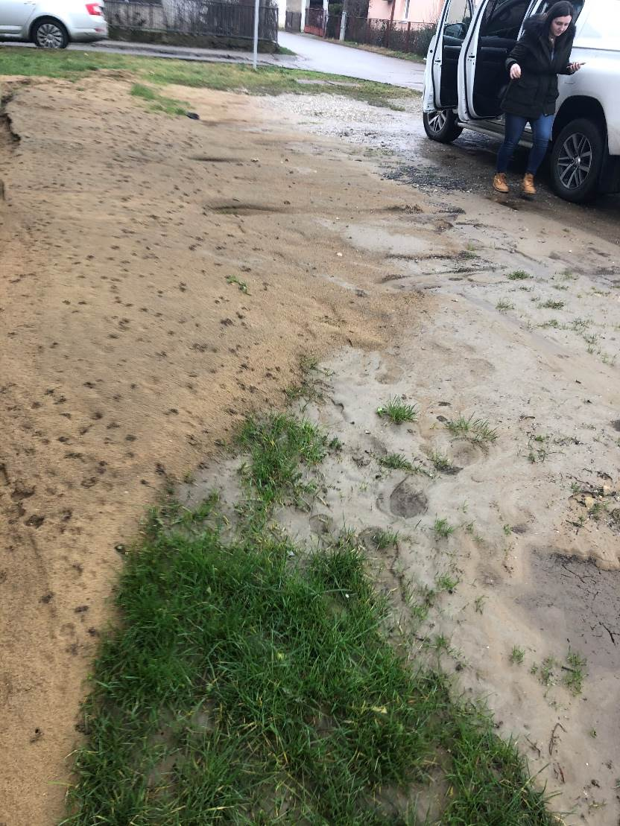
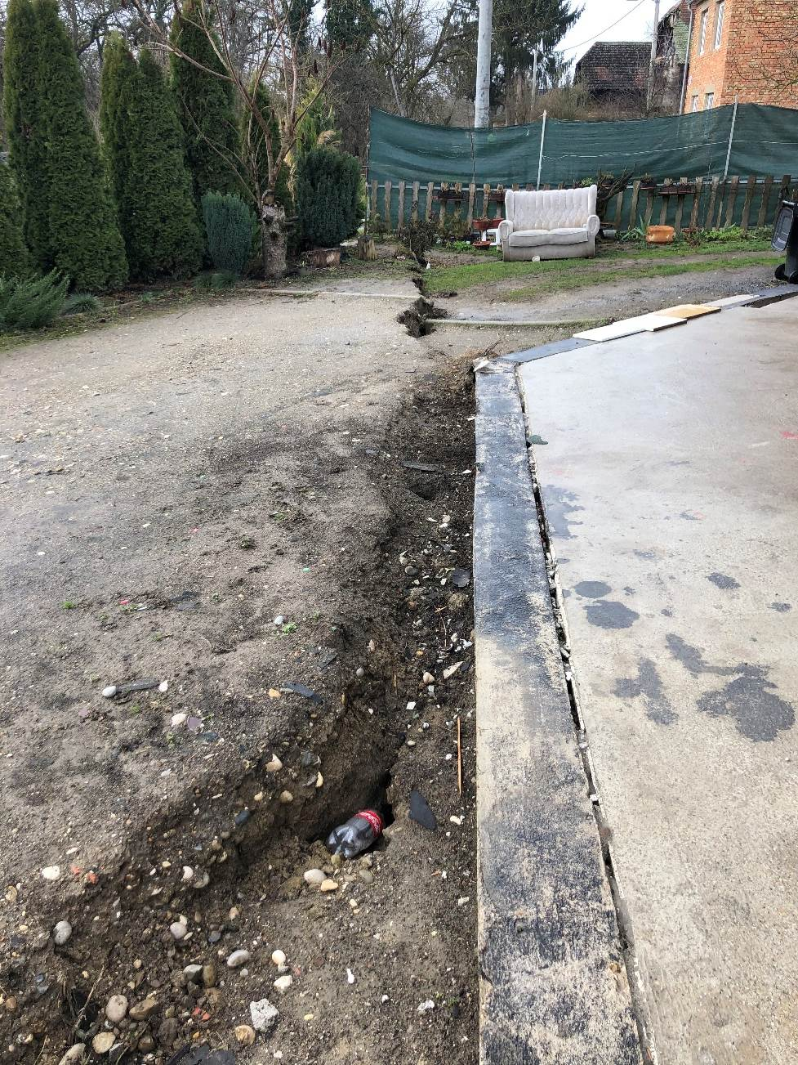
PETRINJSKI POTRES, prosinac 2020. – ZNAČAJNA likvefakcija
cca 20 cm
Sisak
Brest Pokupski
Bok Palanječki

Slide 21
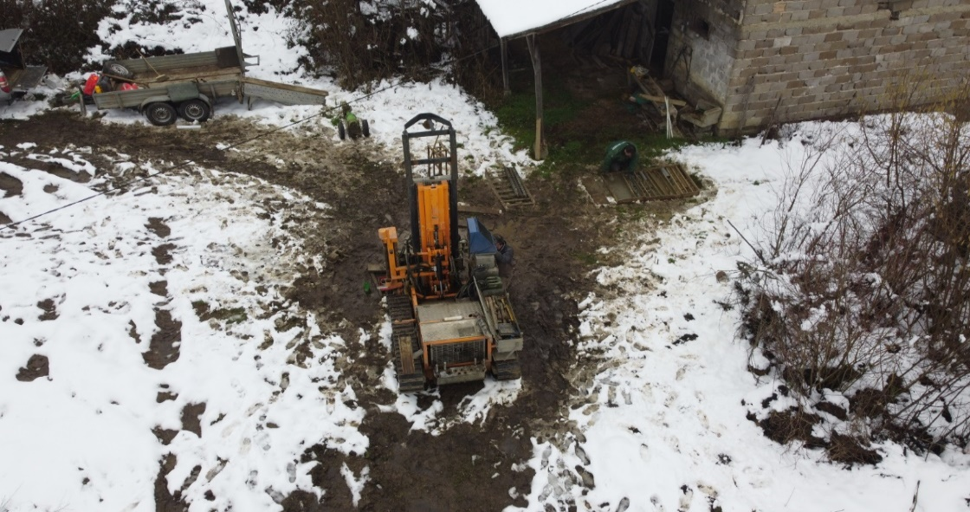
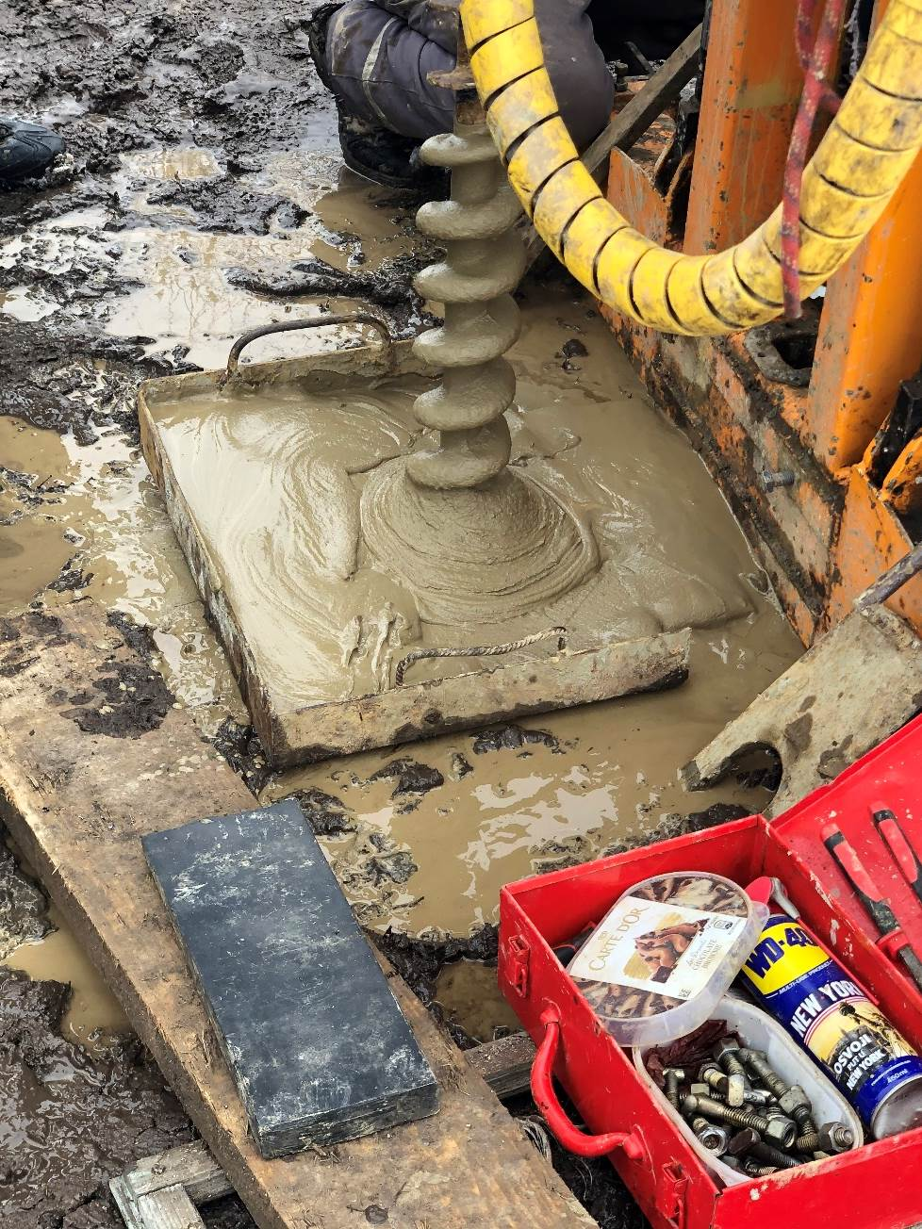
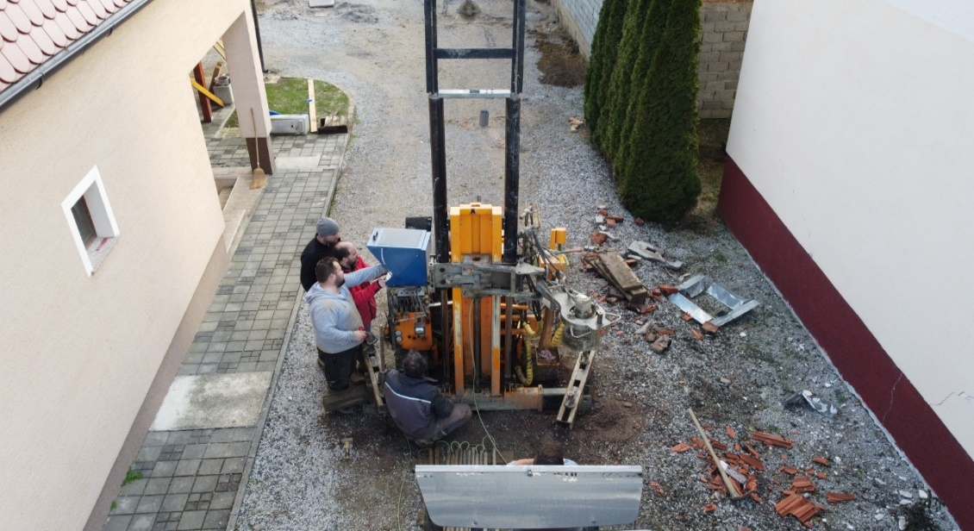
PETRINJSKI POTRES, prosinac 2020. – ZNAČAJNA likvefakcija

Slide 22
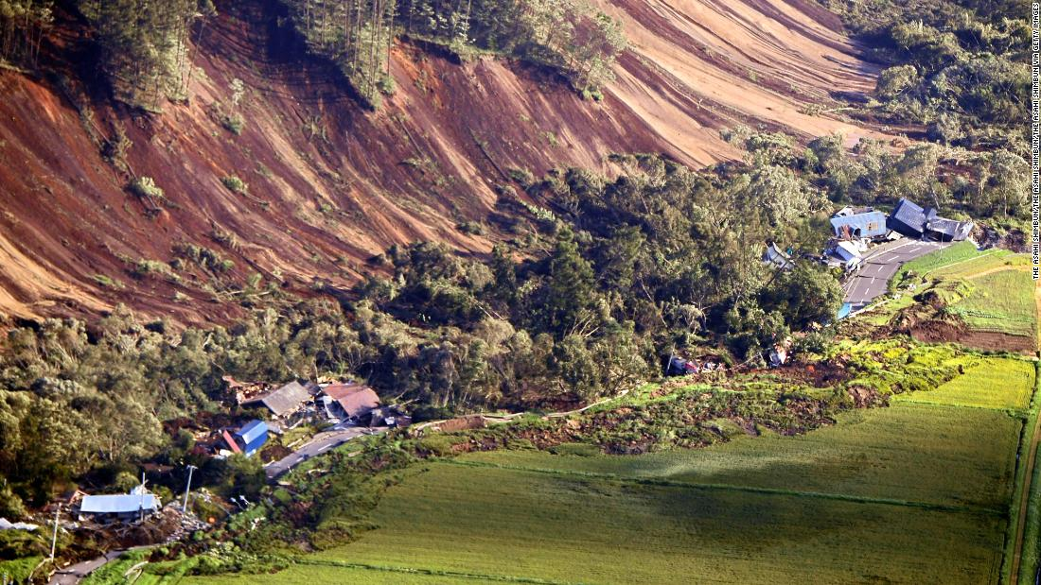
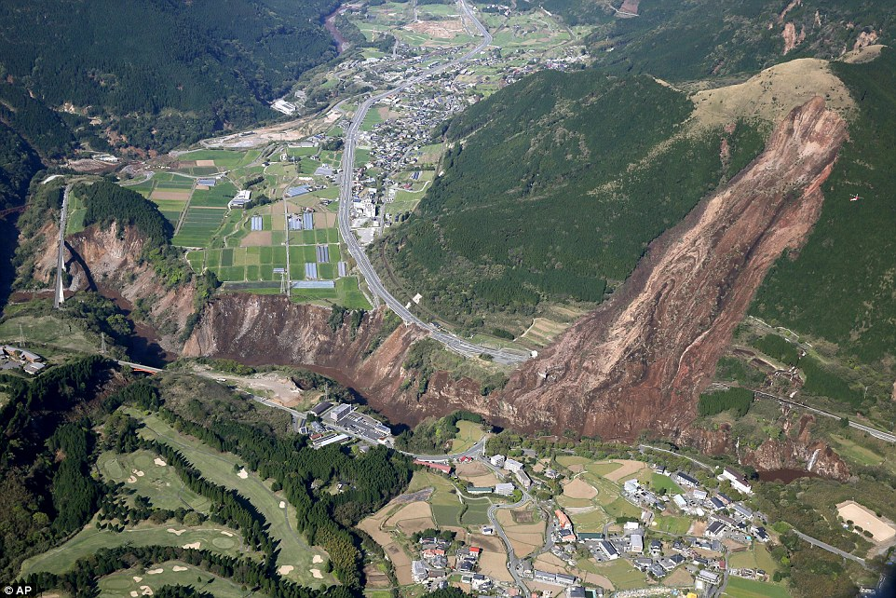
Problem 2: Klizanje tla
Stabilnost padine je uvjetovana nizom faktora kao što su njezina geometrija, vrsta tla, položaj podzemne vode, djelovanja itd. U dinamičkim uvjetima se povećavaju inercijska opterećenja, a moguć je i gubitak posmične čvrstoće materijala uslijed cikličkog opterećenja.

Slide 23
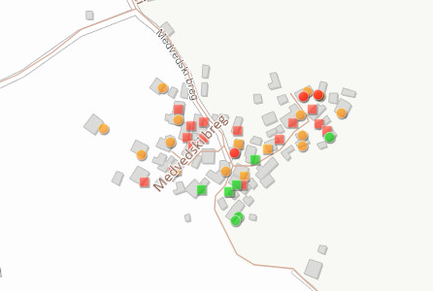
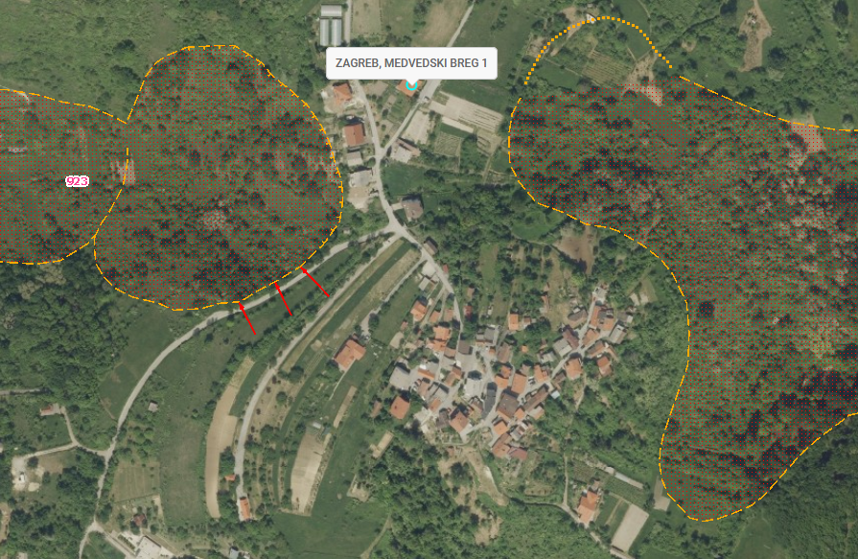
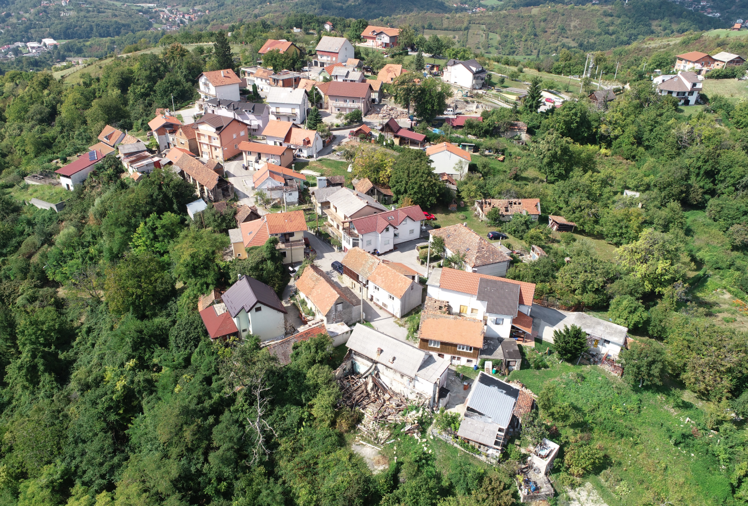
ZAGREBAČKI POTRES, ožujak 2020. – MANJA AKTIVACIJA KLIZIŠTA
Relativno manji broj pokrenutih, ili bar registriranih, klizišta nakon zagrebačkog potresa u ožujku 2020. se donekle može objasniti relativno niskom saturacijom tla na lokacijama većeg potencijala klizanja

Slide 24
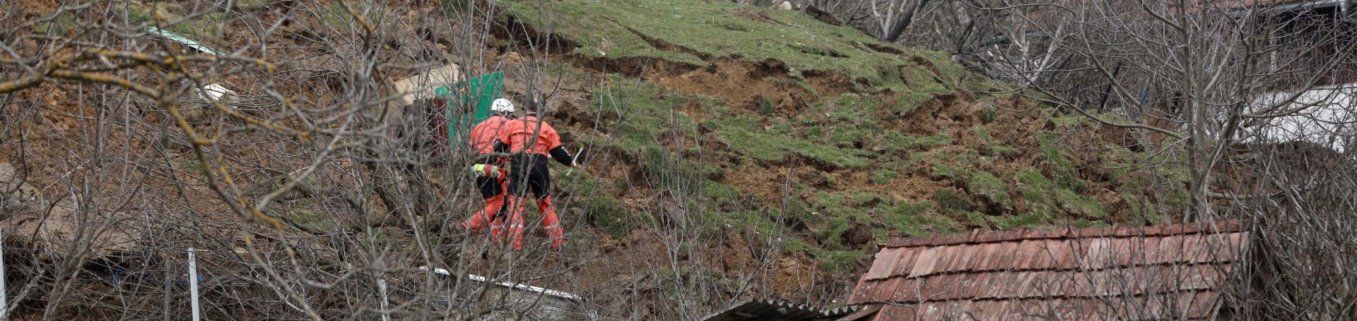
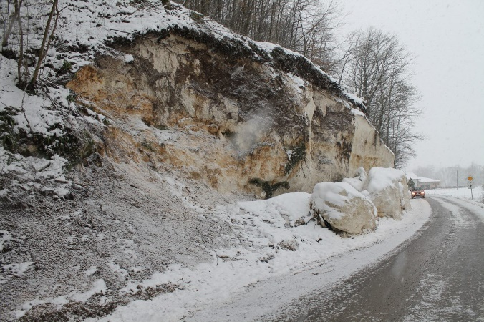
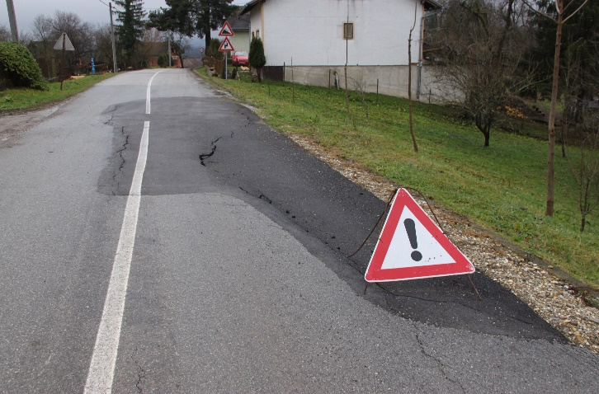
PETRINJSKI POTRES, prosinac 2020. – POJAVA klizišta
uglavnom dodatni pomak već ranije aktiviranih klizišta (oko 35 klizišta i 5 odrona).

Slide 25
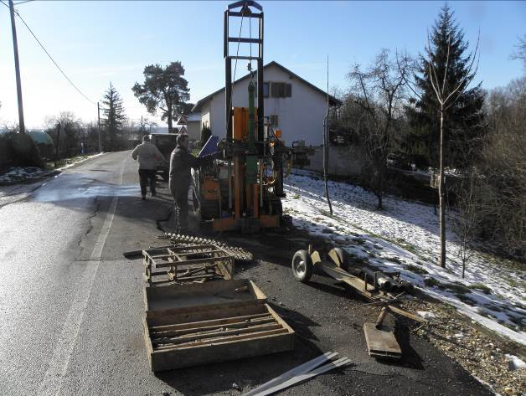
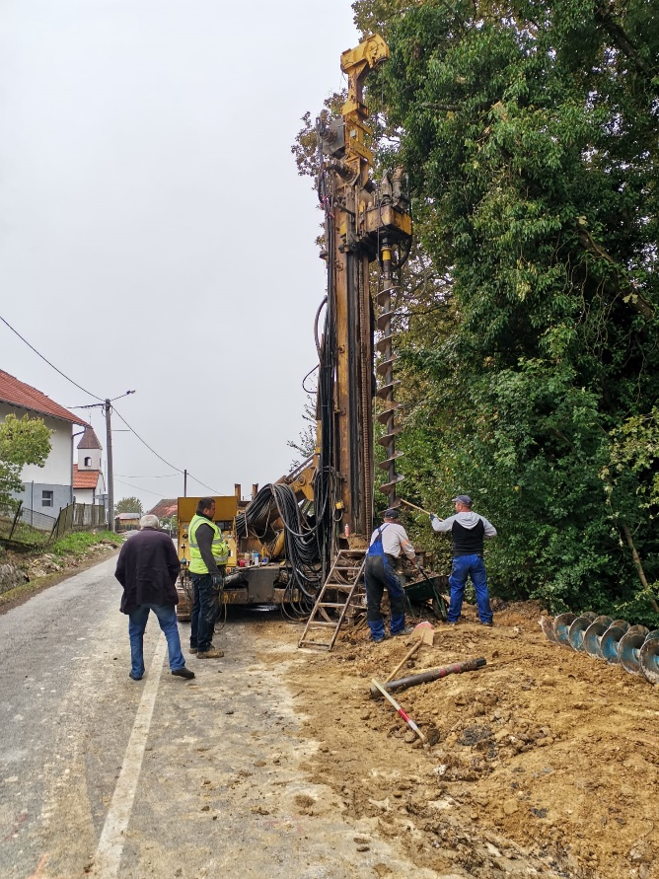
PETRINJSKI POTRES, prosinac 2020. – POJAVA klizišta
rješavanje problema duž infrastrukture
mikrolokacije: provedba istražnih radova, izrada projekata sanacije i implementacija radova

Slide 26
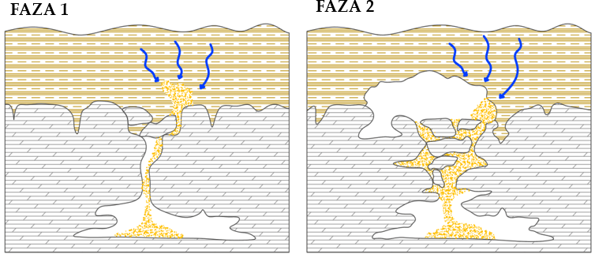
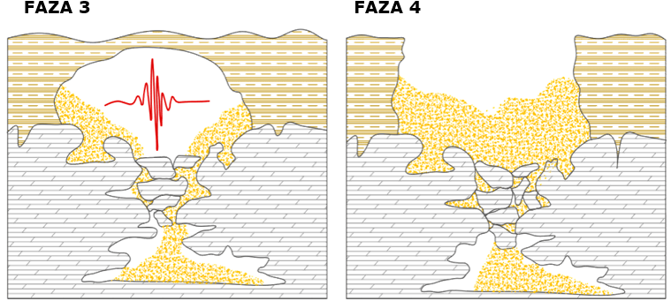
Problem 3: Urušne vrtače
ZAGREBAČKI POTRES, ožujak 2020. –
bez urušnih vrtača (nema geološke predispozicije)
PETRINJSKI POTRES, prosinac 2020. –
PREKO 140 urušnih vrtača

Slide 27
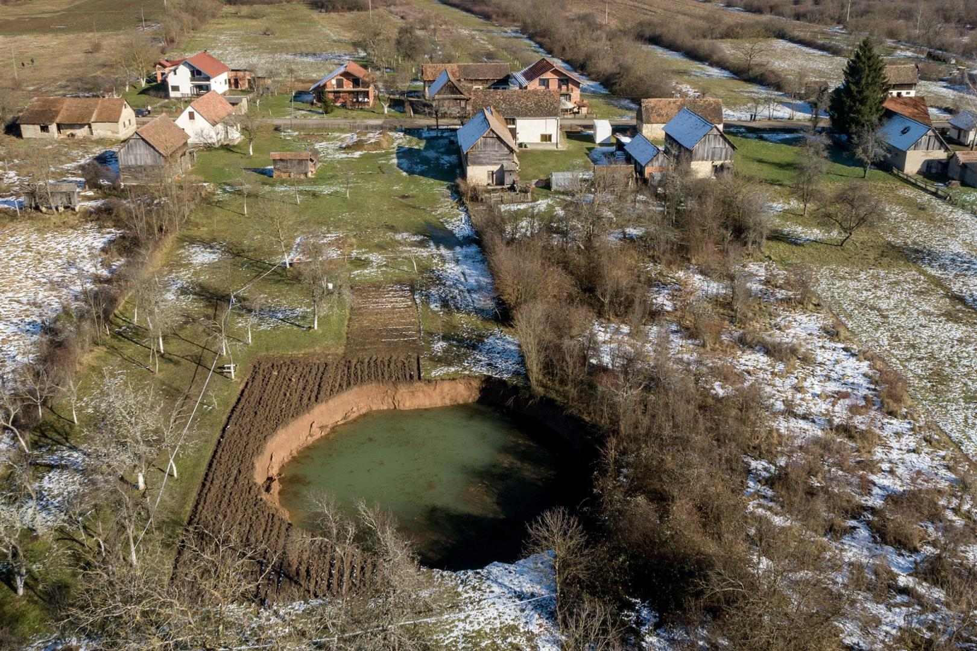
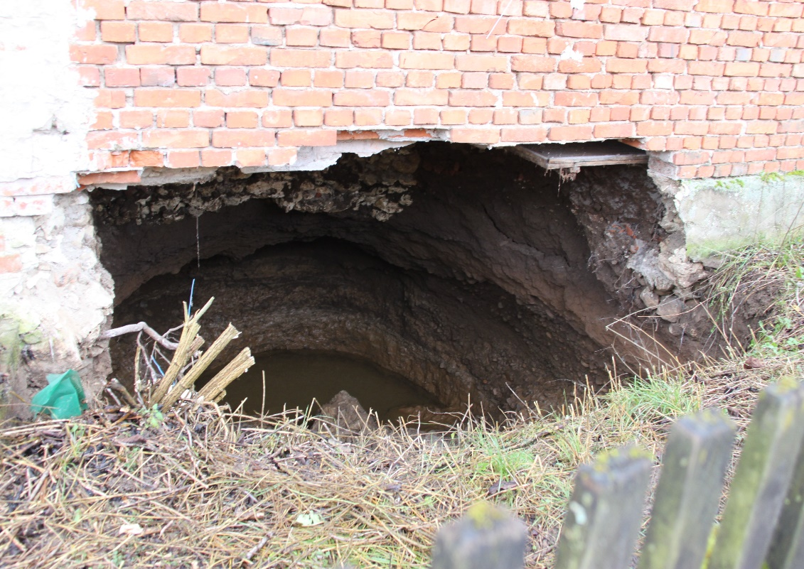
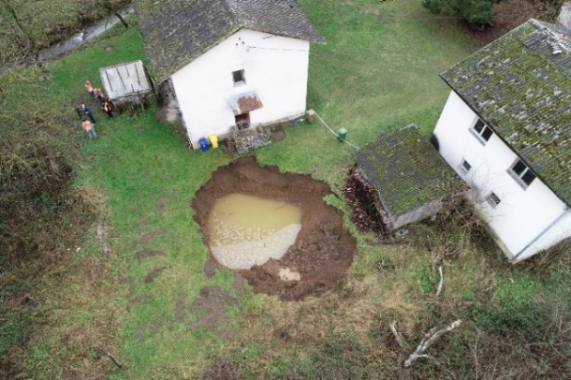
cca 25 m
cca 10 m

Slide 28
PILOT PODRUČJE – URUŠNA VRTAČA U BLIZINI OBJEKATA
Identifikacijska oznaka: UVM -15
Koordinate: 45.282865 (latitude); 16.429853 (longitude)
Opseg (površinski, m’): 36
Površina (površinski, m²): 89.14
Volumen (m³): 219.6

Slide 29
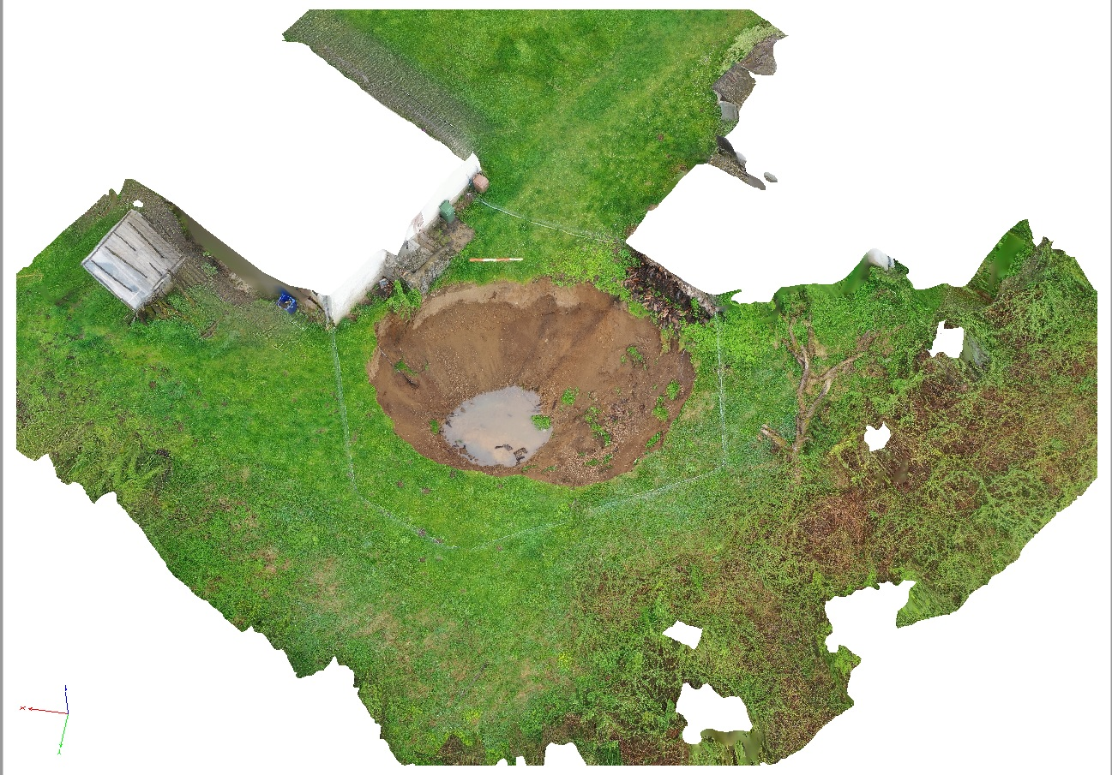

Slide 30
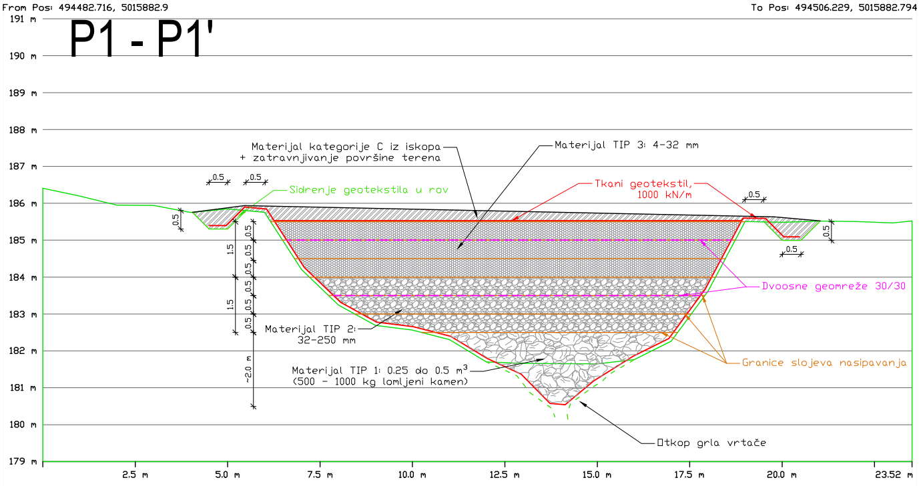

Slide 31
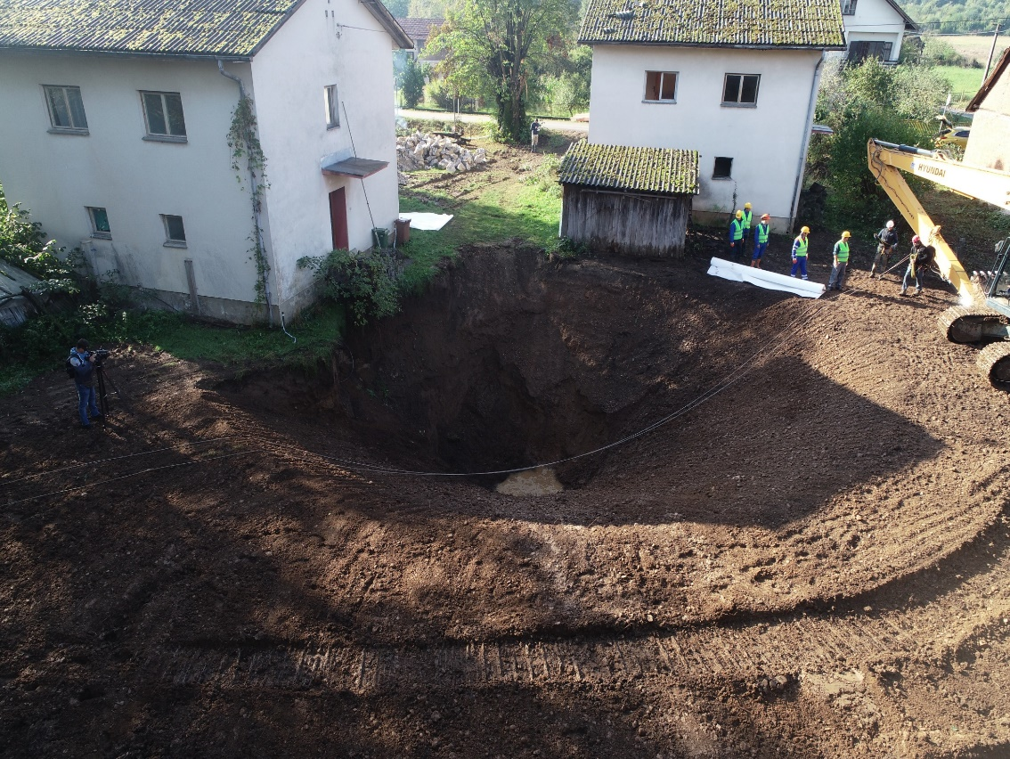
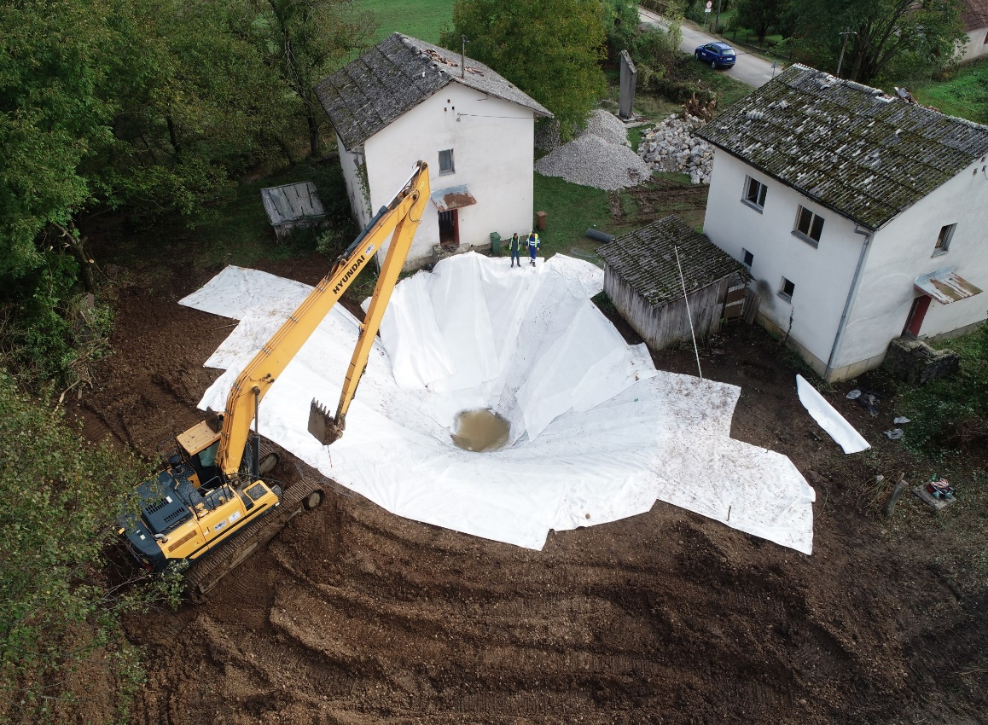
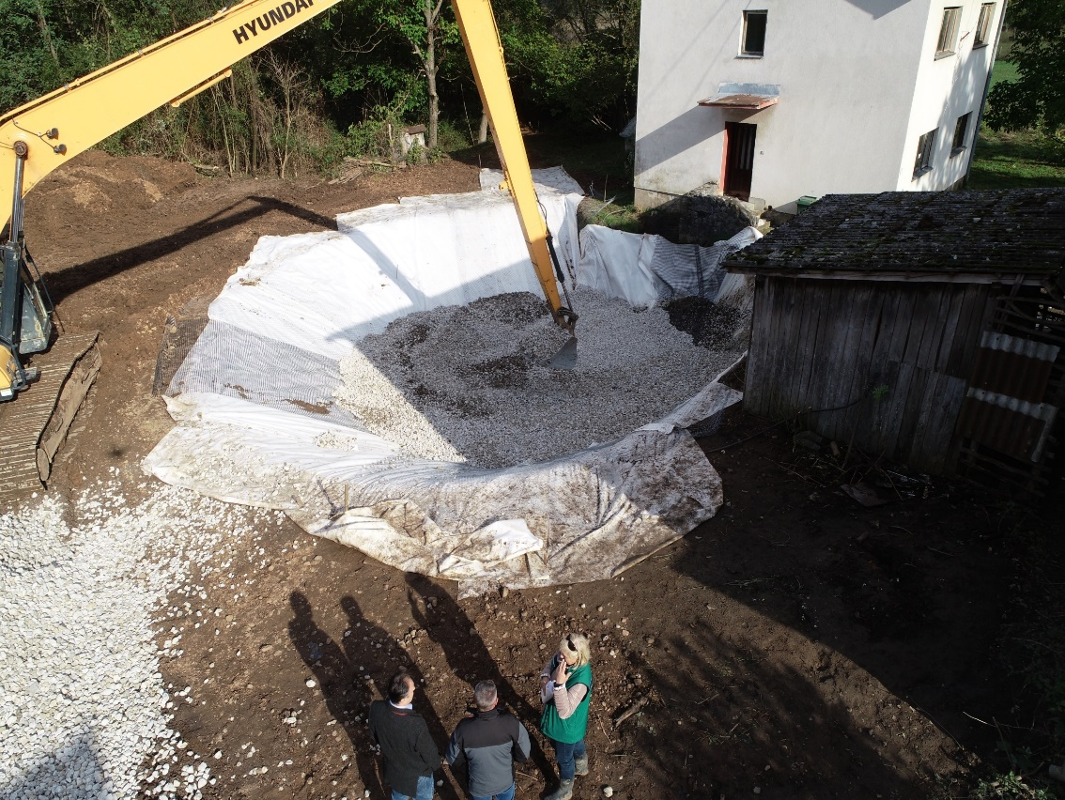
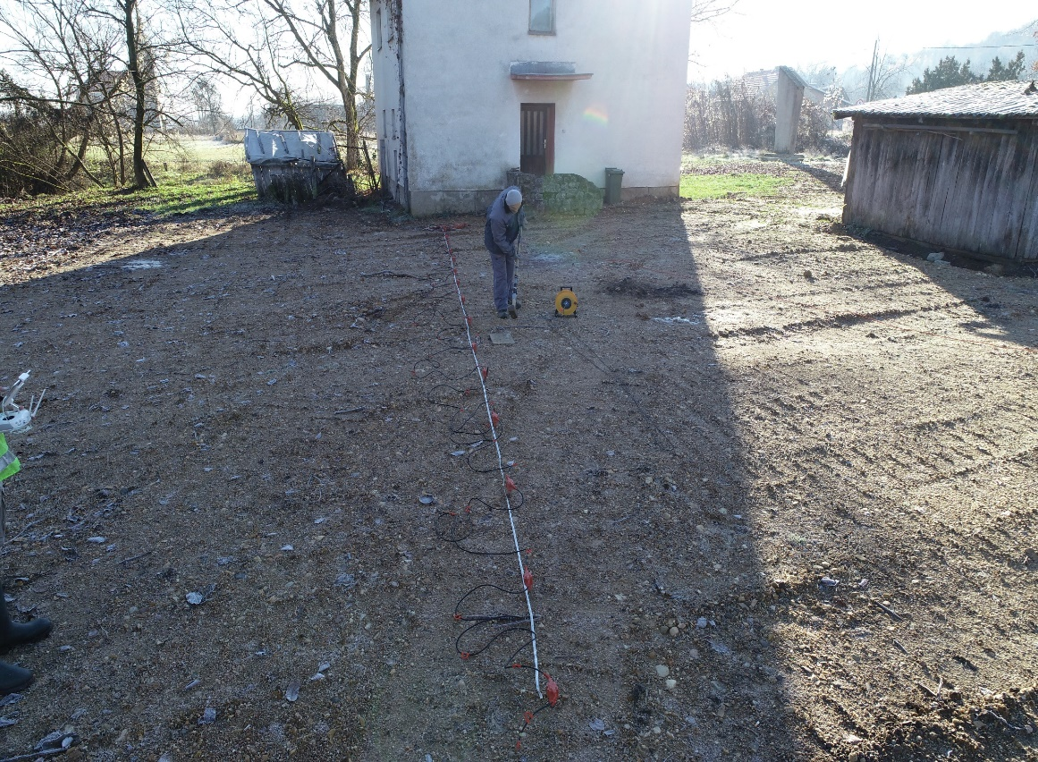

Slide 32
4 Utjecaj na geotehničke konstrukcije

Slide 33
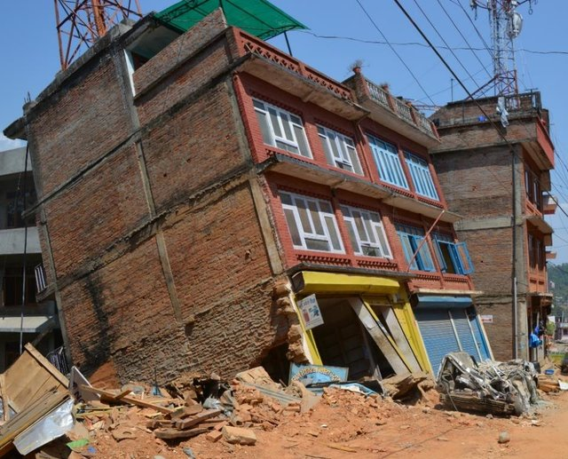
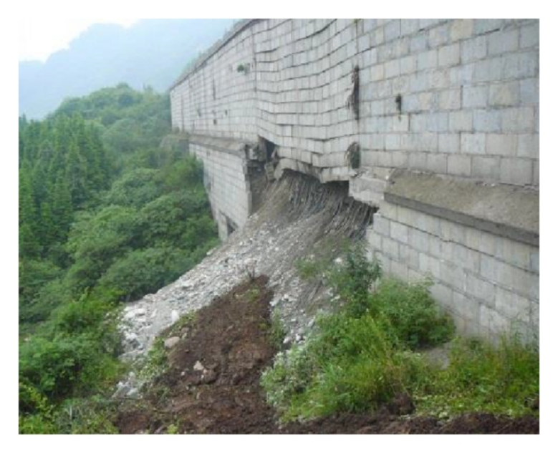
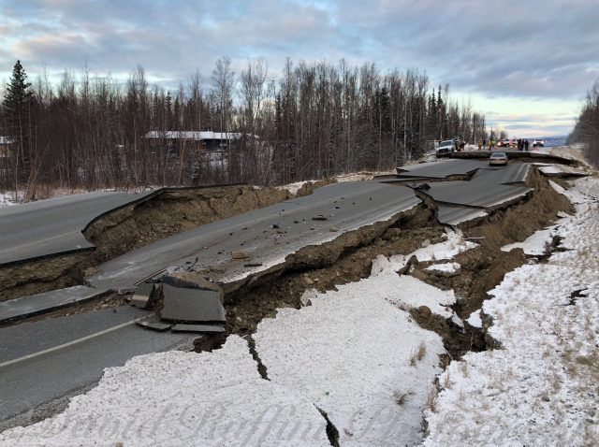
trešnja inducira inercijske sile koje mogu rezultirati s prekoračenjem nekih od graničnih stanja geotehničke konstrukcije
slom temeljnog tla ispod temelja ili prevelike deformacije tla
slom potporne konstrukcije ili preveliki pomaci
pukotine na kruni, slijeganja, klizanja
pukotine na kruni i lokalna klizanja

Slide 34
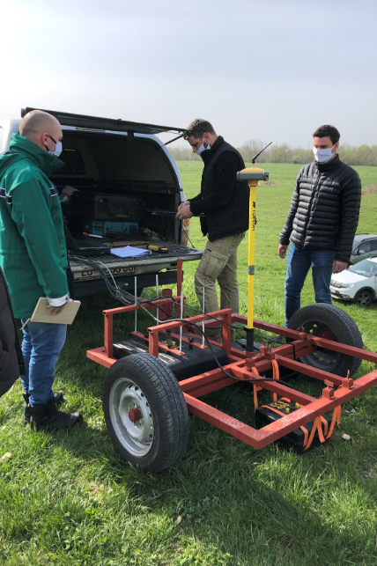
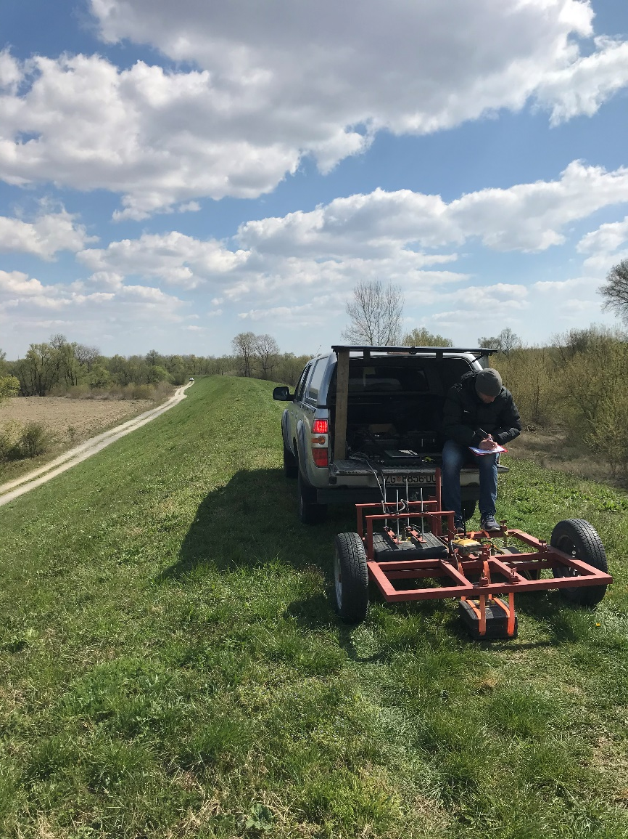
ZAGREBAČKI POTRES, ožujak 2020. – GEOTEHNIČKE KONSTRUKCIJE / NASIPI
Ispitivanje s krune
GPS za kalibraciju odometra
upravljačka jedinica
100 MHz
250 MHz
400 MHz
posebna
kolica

Slide 35
ZAGREBAČKI POTRES, ožujak 2020. – NASIPI
RETENCIJE |  | (m)
01 | Jezerčica | 298
02 | Vidovec 1 | 406.3
03 | Vidovec 2 | 708
04 | Bidrovec 1 | 48
05 | Bidrovec 2 | 1349.4
06 | Trnava | 530
07 | Štefanovec | 1639.3
08 | Fučkov Jarek | 228
09 | Kunišćak | 552.6
10 | Jelenovac | 389
11 | Črnomerec | 926
12 | Dubravica | 501.6
13 | Sopot | 696.5
14 | Čokot | 942.8
15 | Kustošak E | 221.9
16 | Kustošak F3 | 490.6
17 | Rudarska Gradna | 735.8
18 | Burnjak | 475
19 | Pustodol | 472.4
20 | Lagvić | 722
21 | Jazbina | 7184
Ukupno ispitano nasipa i uspornih nasipa:141.4 km
Period ispitivanja: 26.03. – 08.04.2020.
Dodatno ispitano:
Retencije: 21 (ukupno 19.5 km)
Period ispitivanja: 16.04. – 27.04.2020.
Maksimirski nasipi: nasipi III, IV, V (ukupno 1.4 km)
Period ispitivanja: 27.04.2020.
Profili: kruna
Profil: kruna i pokos
Profil: kruna i galerija
Profil: kruna, pokos i galerija

Slide 36
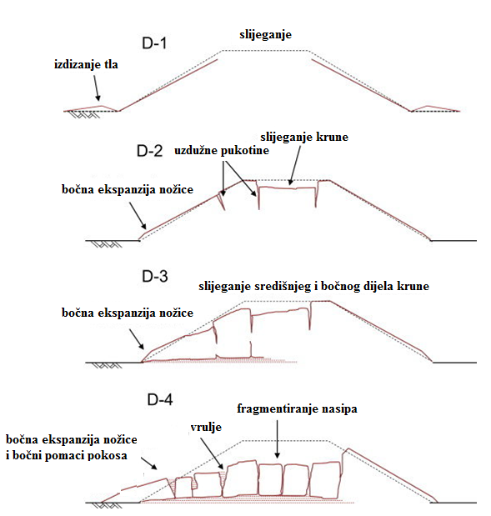
Razvoj deformacija i pukotina u nasipu za obranu od poplava nakon potresa
Oka et al. (2012)

Slide 37
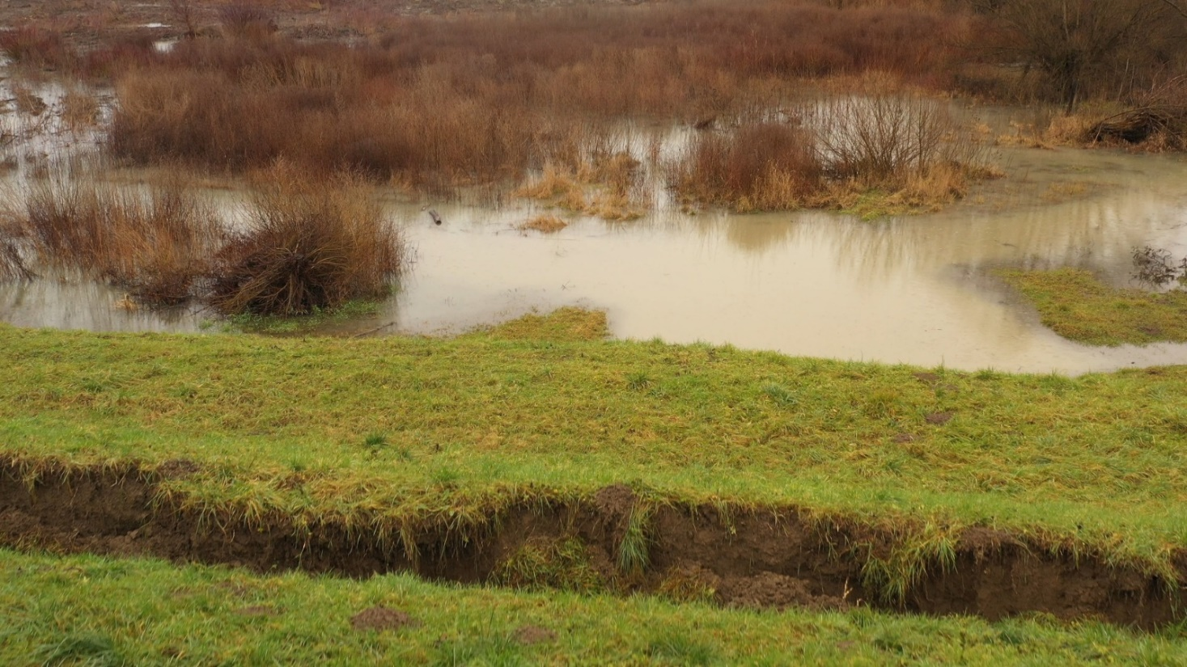
PETRINJSKI POTRES, prosinac 2020. – deformacija / slom niza nasipa

Slide 38
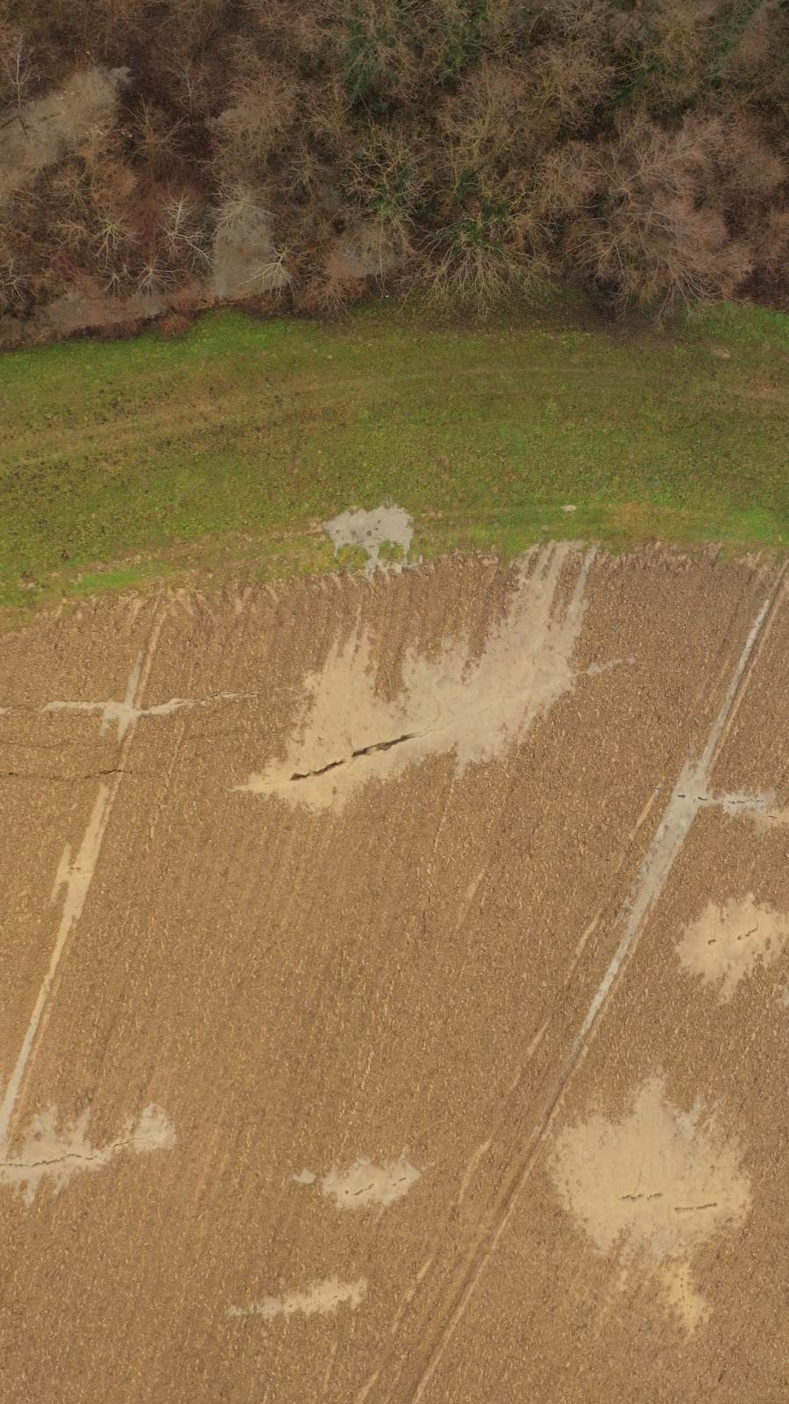
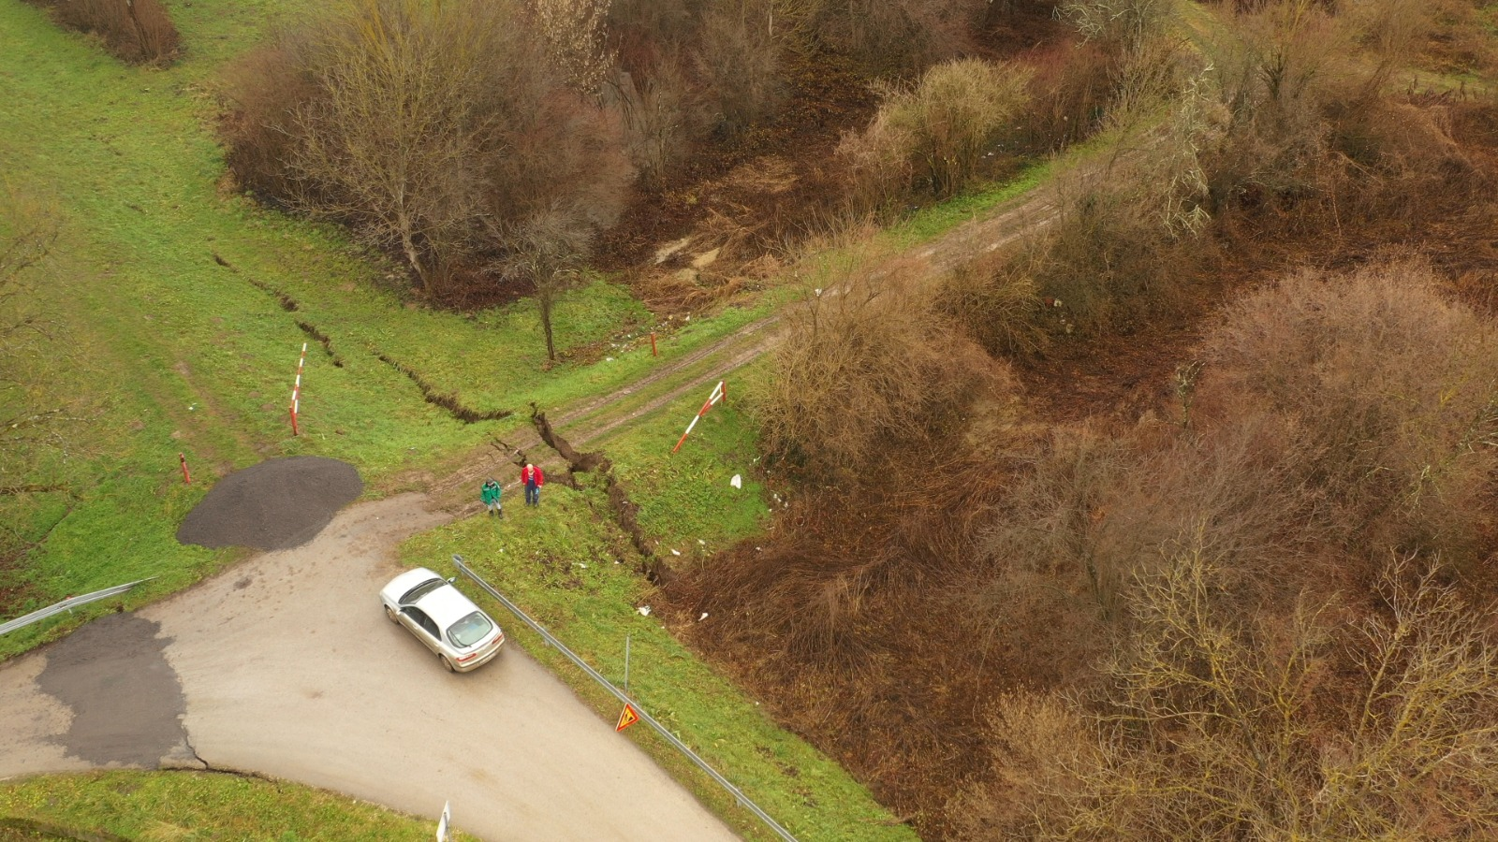
PETRINJSKI POTRES, prosinac 2020. – deformacija / slom niza nasipa

Slide 39
PETRINJSKI POTRES, prosinac 2020. – deformacija / slom niza nasipa
Odluka Hrvatskih Voda – projekti izvanrednog održavanja nasipa
Za 11 nasipa raspisani natječaji, nakon čega su:
Provedeni istražni radovi – geotehnički i geofizički
Prezentirana varijantna rješenja
Izrađeni projekti sanacije
Izrađeni planovi izvođenja radova
Izrađena dokumentacija za nadmetanje
Izrađeni elaborati zaštite okoliša
Planirani radovi sanacije: 2022. godina?

Slide 40
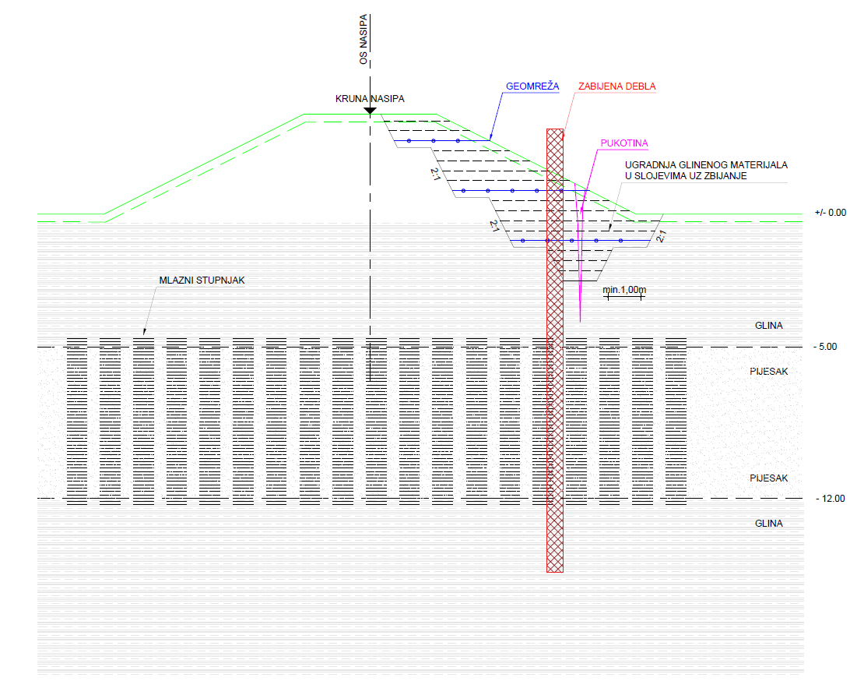
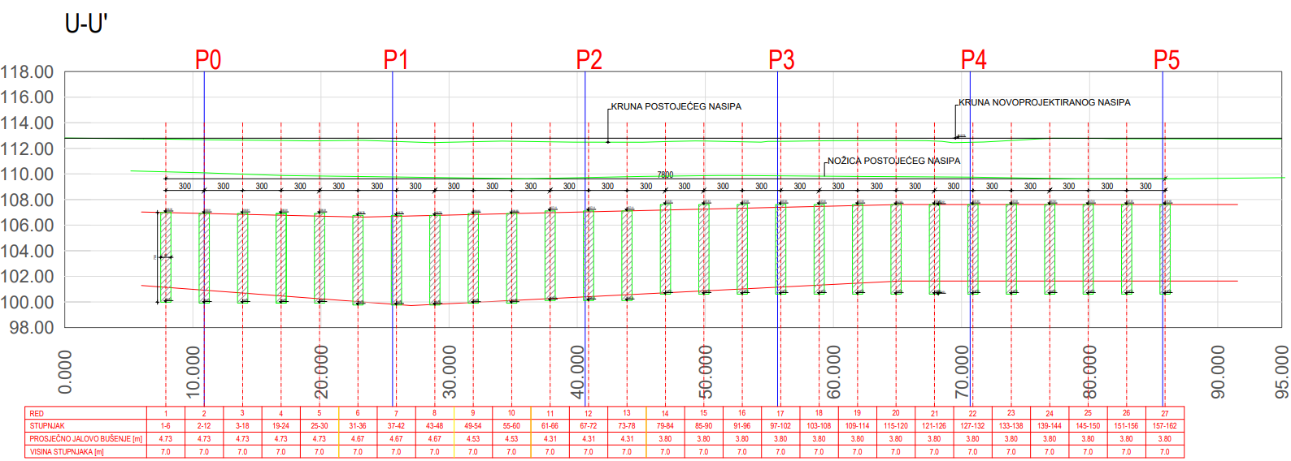

Slide 41
5 Seizmička mikrozonacija:
nužnost sveobuhvatnog pristupa

Slide 42
Kartiranje ili zoniranje seizmičkog hazarda u lokalnom mjerilu (npr. 1:25000 – 1:5000), kako bi se uključili i efekti lokalnih uvjeta tla, naziva se seizmička mikrozonacija.
U državama povećane seizmičnosti (Japan, Italija, Turska, Grčka, itd.) postoji snažna potreba sveobuhvatne seizmičke mikrozonacije, pa se nastoji formalizirati standardni pristup seizmičkom mikrozoniranju
Pri tom se zoniranje prvenstveno fokusira na geotehničke fenomene uzrokovane seizmičkim djelovanjem na lokaciji i u temeljnom tlu kao što su amplifikacija i pomaci tla, klizišta i likvefakcija tla.

Slide 43
lakša oštećenja
izolinije debljine nasipa (u m)
oštećenja konstrukcije
teže oštećenje konstrukcije
3
2
1
STRADUN
1
2
3
4
5
4
6
5
5
7
5
4
7
6
5
4
3
3
1
2
2
modificirano prema podacima sa www.zod.hr

Slide 44
Projekt geozoniranja grada Zagreba po suvremenim principima započet je još 2005. godine izradom I. faze detaljne inženjerskogeološke karte (DIGK) podsljemenske urbanizirane zone, dok je II. faza DIGK završena 2019. godine
U sklopu navedenog kartiranja tog dijela grada, u mjerilu 1:5000, posebno su izdvojena klizišta i nestabilne padine, a prikazane su i preliminarne zone tipova tla (A-D) prema aktualnoj normi Eurokod 8.
Miklin i dr. (2007)
potpuna seizmička mikrozonacija?
revizija – nova generacija EC8?

Slide 47
Za karakterizaciju i točnije identificiranje stanja u dubini tla na nestabilnim padinama ili aktivnim rasjedima potrebna su opsežnija inženjerskogeološka, geofizička i geotehnička istraživanja.
Ovi podaci, zajedno s podacima o litologiji te inženjersko-geološkim i hidrogeološkim karakteristikama, bi poslužili kao osnova za izradu karti seizmičkog mikrozoniranja.

Slide 48
6 Zaključci

Slide 49
Amplifikacija tla, likvefakcija tla, klizanje tla te drugi vidovi nestabilnosti i prekoračenja graničnih stanja geotehničkih konstrukcija, zahtijevaju detaljniju karakterizaciju i ocjenu geotehničkih okolnosti na pojedinim lokacijama, i to kroz provedbu opsežnijih geotehničkih i geofizičkih istraživanja, kao i odgovarajućih in-situ i laboratorijskih pokusa.
Ova istraživanja će, zajedno s povećanjem baze seizmičkih podataka, zasigurno povećati pouzdanost seizmičkih analiza, što je naročito od značaja uvažavajući trend povećanja projektnih seizmičkih ubrzanja.
Nužnost sveobuhvatnog pristupa seizmičkom mikrozoniranju, koji uvažava čitav niz pokazatelja, od litoloških, inženjersko-geoloških i hidrogeoloških karakteristika te položaja aktivnih rasjeda, do identifikacije nestabilnih padina i zona izraženog likvefakcijskog potencija – ne samo za Zagreb nego za cijelu Hrvatsku!

Slide 50
HVALA NA PAŽNJI
prof. dr.sc. Meho Saša Kovačević
Zavod za geotehniku, Građevinski fakultet Sveučilišta u Zagrebu
msk@grad.hr
izv.prof.dr. sc. Mario Bačić
Zavod za geotehniku, Građevinski fakultet Sveučilišta u Zagrebu
mbacic@grad.hr
izv.prof.dr. sc. Lovorka Librić
Zavod za geotehniku, Građevinski fakultet Sveučilišta u Zagrebu
llibric@grad.hr

